Slide 1

Государственное бюджетное общеобразовательное учреждение г. Москвы «ШКОЛА № 2054»
Публичный доклад по итогам
2021-2022 учебного года
Директор - Бородина Ирина Юрьевна

Slide 2
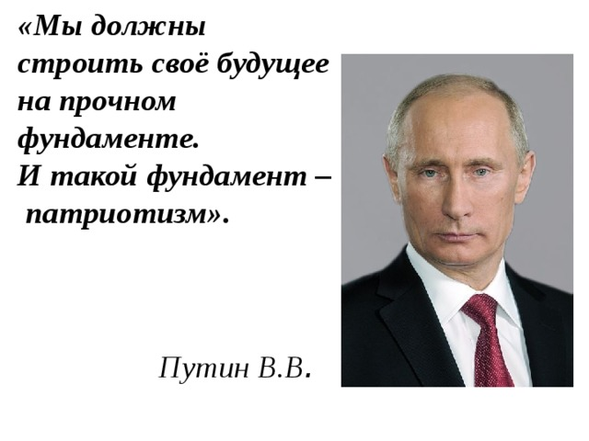

Образование, его развитие, совершенствование – это вопросы общенациональной повестки, один из ключевых государственных приоритетов…
Школа играет огромную роль в развитии человека, всего общества, государства. Школьное образование во многом объединяет страну, делает нас единым народом…
Важнейшая, ключевая тема – это качество образования. Наша цель – обеспечить его высокий уровень во всех школах. Не только потому, что мы стремимся войти в число каких-то там ведущих стран мира по качеству общего образования, какие-то там «десятки», «пятёрки» и так далее. Дело совершенно не в этом. Главное – дать нашим детям фундаментальные знания по ключевым предметам и научить применять их в жизни. Создавать условия для раскрытия их способностей, чтобы они как можно раньше определились с будущей профессией.
Процессы воспитания и обучения должны быть неразрывными и идти, как говорится, рука об руку. И важно, чтобы в них участвовал весь педагогический коллектив, а не только классные руководители.
Значительный вклад в воспитание даёт и внеурочная работа. Это различные кружки, спортивные секции, школьные театры, музыкальные студии. Необходимо создавать условия и для вовлечения школьников в научно-техническое творчество, где уже много успешных практик.
ГБОУ Школа № 2054 реализует образовательную деятельность в контексте целей и задач, поставленных государством

Slide 3

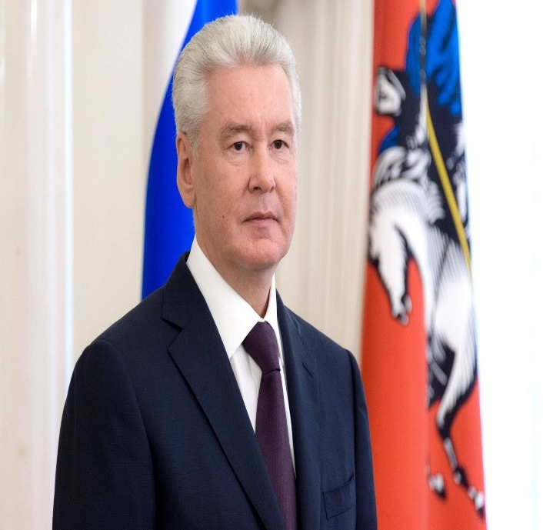
ГБОУ Школа № 2054 реализует основную образовательную программу начального, основного и среднего общего образования в русле задач, поставленных столичному образованию на 2022 год
Формирование СИСТЕМЫ ЗАБОТЛИВЫХ СЕРВИСОВ для учителей и родителей
Развитие ПРЕДПРОФИЛЬНОГО, ПРОФИЛЬНОГО, ПРЕДПРОФЕССИОНАЛЬНОГО образования, разработка стандартов вертикалей подростковой школы
Формирование современной ПРЕДПРОФЕССИОНАЛЬНОЙ СРЕДЫ старшей школы
Усиление внимания к формированию ФУНКЦИОНАЛЬНОЙ ГРАМОТНОСТИ школьников без снижения качества фундаментального образования
Повышение КАЧЕСТВА УПРАВЛЕНИЯ, в том числе на основе анализа больших данных, для достижения каждой московской школой МАССОВЫХ ВЫСОКИХ РЕЗУЛЬТАТОВ
Развитие системы НЕЗАВИСИМЫХ ДИАГНОСТИК, в т.ч. с учетом изменения формата проведения международных исследований качества образования
Дальнейшее создание условий для ПРОФЕССИОНАЛЬНОГО РАЗВИТИЯ И ПОДДЕРЖКИ ПЕДАГОГОВ, направленных на раскрытие способностей и талантов в каждом ребенке
Формирование ОБРАЗОВАТЕЛЬНОЙ ПРОГРАММЫ школы с учетом НОВЫХ ФГОС, ГОРОДСКИХ И ШКОЛЬНЫХ ПРОЕКТОВ
РАЗВИТИЕ МЭШ как интегратора лучших образовательных ресурсов, библиотеки образовательных материалов мирового уровня, инструмента настройки и развития персональной образовательной траектории, аналитической базы управления на основе обработки больших данных, востребованного и полезного помощника семьи

Slide 4
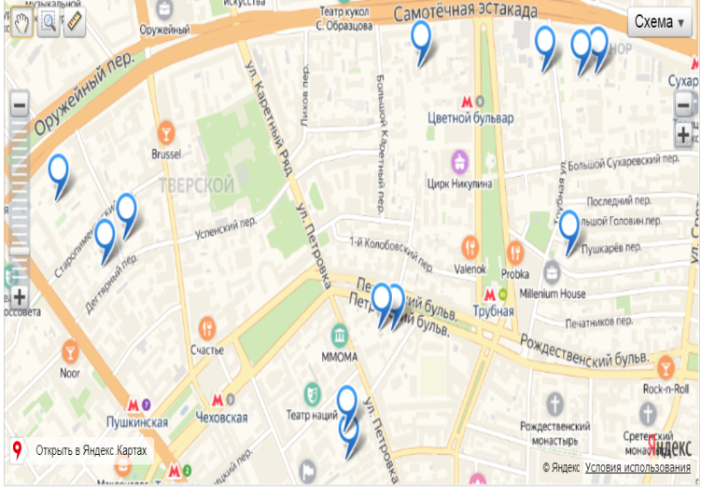
Школа № 2054 – школа большого города
г. Москва, Садовая-Сухаревская ул., 12А
г. Москва, Трубная ул., д. 31, стр. 1
г. Москва, Тверская ул., д.28, корп. 3
г. Москва, Большой Каретный переулок, д.22, стр. 6
г. Москва, ул. Петровка, дом 23/10, стр. 18, стр.21
г. Москва, Трубная ул., 36
г. Москва, Петровский бульвар, дом 8, стр. 4, 5
г. Москва, Дегтярный пер, 7
Г. Москва, Воротниковский переулок, д. 2/11

Slide 5

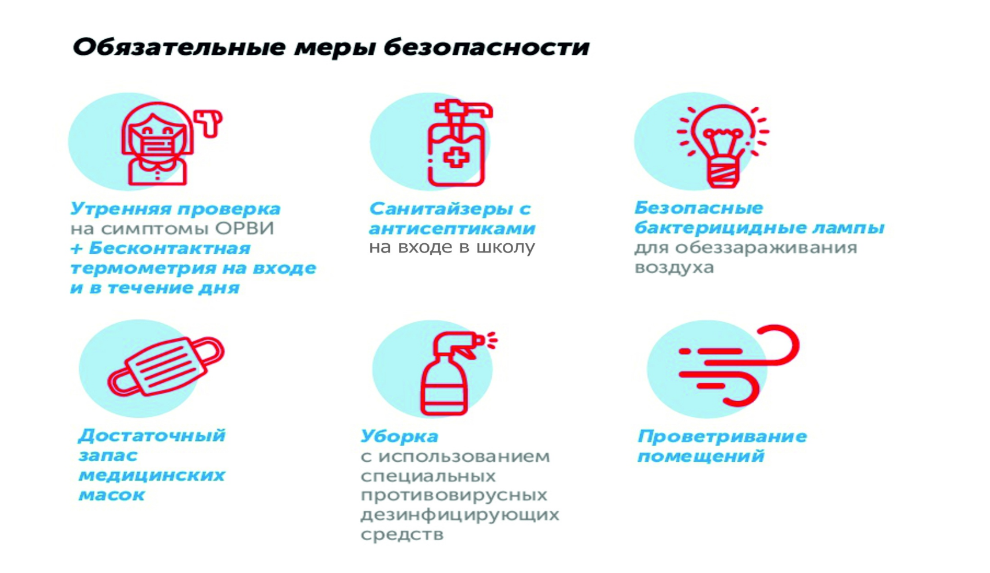
Образовательный процесс в период эпидемиологических ограничений
Эффективное функционирование в очном формате, даже в период пандемии
Разведение потоков по параллелям при входе
в школу и походе в столовую
Термометрия на входе в школу
Проведение занятий для каждого класса в отдельном
кабинете
Установление безопасных бактерицидных ламп
ГБОУ Школа № 2054 гибко и оперативно реализовывала все необходимые меры по обеспечению безопасности обучающихся и сотрудников школы

Slide 6
Тренды в работе ГБОУ Школа № 2054
Увеличение числа индивидуальных образовательных маршрутов
Использование всех форм обучения для удобства обучающихся и их родителей
Школа полного дня как приоритетное направление работы
Качественное образование и равные возможности для КАЖДОГО ребенка
Создание условий развития талантов максимального количества обучающихся
Воспитание ответственного гражданина

Slide 7
ОБРАЗОВАНИЕ
ОБУЧЕНИЕ
ВОСПИТАНИЕ
РАЗВИТИЕ
- единый целенаправленный процесс воспитания и обучения, являющийся общественно значимым благом и осуществляемый в интересах человека, семьи, общества и государства
Федеральный закон от 29.12.2012 N 273-ФЗ (ред. от 11.06.2022) "Об образовании в Российской Федерации"
Образованный человек тем и отличается от необразованного, что продолжает считать свое образование незаконченным.
Константин Симонов
Ребенок, получивший образование только в учебном заведении, — необразованный ребенок.
Джордж Сантаяна
Направление, в котором человек начинает свое образование, определят его будущее.
Платон
Образование - это не изучение фактов, а тренировка мышления.
Альберт Эйнштейн
И воспитание, и образование нераздельны. Нельзя воспитывать, не передавая знания, всякое же знание действует воспитательно.
Лев Толстой

Slide 8
ГБОУ ШКОЛА № 2054 сегодня
Численность обучающихся
Доверие московских семей
Уровень образования | Количество человек
Дошкольное образование | 326
Начальное общее образование | 671
Основное общее образование | 1245
Среднее общее образование | 818
ИТОГО | 3060

Slide 9
Динамика результатов ЕГЭ

Slide 10
Значимые результаты ЕГЭ
Динамика ЕГЭ по годам
100 балльные результаты
5 обучающихся - «100-балльники» ЕГЭ по русскому языку
4 обучающихся - «100-балльники» ЕГЭ по литературе

Slide 11
Результаты участия ГБОУ Школа № 2054 во ВСЕРОССИЙСКОЙ ОЛИМПИАДЕ ШКОЛЬНИКОВ (ВсОШ)
Показатель | 2019-2020 | 2020-2021 | 2021-2022
ВСЕРОССИЙСКАЯ ОЛИМПИАДА ШКОЛЬНИКОВ (ВсОШ)
Количество победителей и призеров муниципального этапа Всероссийской олимпиады школьников | 9 победителей 91 призер | 4 победителя 129 призеров | 13 победителя 106 призеров
Количество призеров регионального этапа Всероссийской олимпиады школьников | 14 призеров | 3 призера | 12 призеров
Количество победителей регионального этапа Всероссийской олимпиады школьников | 0 | 0 | 1 победитель
Количество победителей и призеров заключительного этапа Всероссийской олимпиады школьников | 1 призёр | 0 | 2 призёра
МОСКОВСКАЯ ОЛИМПИАДА ШКОЛЬНИКОВ (МОШ)
Количество победителей Московской олимпиады школьников | 4 победителя |  | 4 победителя
Количество призеров Московской олимпиады школьников | 5 призёров 4 похвальные грамоты | 1 призёр | 4 призера

Slide 12



Предпрофессиональное образование и развитие старшей школы
Уникальные профили
Городские проекты старшей школы
Театральное направление в рамках Гуманитарного профиля
Архитектурное направление в рамках Универсального профиля
Художественно-эстетическое направление в рамках Гуманитарного профиля
Медицинский класс в Московской школе
Медиакласс в
Московской школе
Класс креативных индустрий

Slide 13
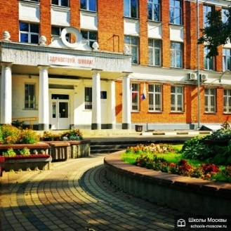
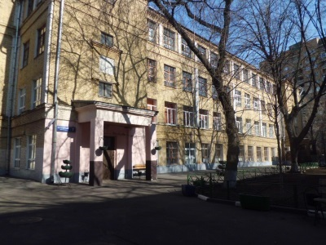
ПРОФИЛИ 2022-23
ШК 1 Трубная,36
ШК 2
Большой Каретный пер., 22 стр. 6
ШК 3
Ул. Петровка, 23/10, стр.18,21
ШК 4,
Дегтярный переулок, 7
Гуманитарный профиль (театральный)
Класс Дизайна (распределённый лицей ВШЭ)
Медицинский класс в московской школе
Гуманитарный профиль (художественно-эстетический класс)
Универсальный профиль (архитектурный)
Гуманитарный профиль (на базе лицея ВШЭ)
Медиакласс в московской школе
Естественно-научный профиль (хим-био)
Социально-экономический профиль
Технологический профиль
Естественно-научный профиль (психологический)
Гуманитарный профиль (актёрский класс)
Класс креативных индустрий
Класс креативных индустрий
Гуманитарный профиль ( Филология)
Универсальный профиль

Slide 14




Направления обучения Распределённого лицея ВШЭ 2021-2022 учебный год
Особенности обучения
Дизайн
Экономика и социальные науки
Гуманитарные науки
Естественные науки
Специальные дисциплины по направлениям ведутся преподавателями ВШЭ на базе Университета ( 1 раз в неделю)
Льготы при поступлении в НИУ Высшая школа экономики

Slide 15

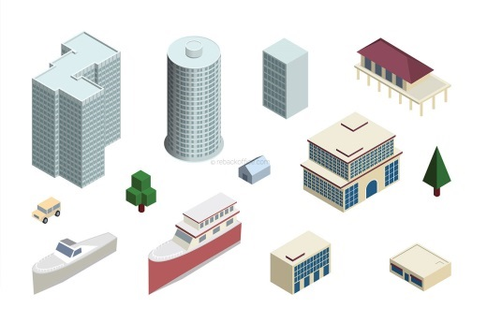
Архитектурное направление
Особенности учебного плана:
Рисунок - 4 часа
Черчение - 2 часа Композиция - 2 часа История искусств -1 час
История архитектуры -1 час
На базе школьного здания по адресу: Садово-Сухаревская ул., 12А
Реализуется в течение 40 лет
Базовая школа при МАРХИ
ВУЗы партнёры – ГУЗ, МИИГАиК, РУДН, МГСУ

Slide 16


Театральное направление
На базе школьных зданий по адресам: Трубная ул., д.36, Дегтярный переулок, д.7.
Сотрудничество с ГИТИС, ВТУ им. М. С. Щепкина, Театральным училищем имени Щукина, Школой-студией МХАТ, ВГИК, ИСИ
Договоры с ДМТЮА, Центральным академическим театром Российской армии
Особенности учебного плана:
Сценическое движение – 2 часа в неделю
Сценическая речь – 2 часа в неделю
Акробатика
Дополнительные занятия по специальным дисциплинам

Slide 17


Художественно-эстетическое направление
На базе школьного здания по адресу: Дегтярный переулок, 7
Включает подготовку по таким направлениям, как искусствоведение, культурология, хореография, театроведение, режиссура, журналистика, звукорежиссура, цифровое кино и телевидение
ВУЗы партнёры- РАХ им. И.Е. Репина, МПГУ, театральные училища, Институт телевидения и радиовещания, МГУКиИ, МХГПА им. С.Г. Строганова, МХИ им. В. Сурикова
Особенности учебного плана:
Введение в русскую культуру – 2 часа
История ИЗО- 2 часа
Искусство театра – 2 часа
Музыкальная литература – 2 часа

Slide 18
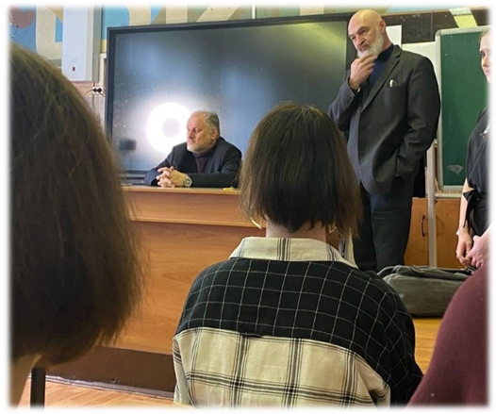
Проект «Медиакласс в московской школе»
(официальное вступление в проект с 01.09.2022)
ВУЗы партнёры – ГИТИС, ВШЭ
Профильные организации – МИА Россия сегодня
Цель проекта
Подготовить журналистов новой формации, обладающих компетенциями технических специалистов, способных здесь и сейчас создавать уникальный высококачественный мультимедийный контент
Синтез гуманитарного и технического образования
Русский язык – 3 часа
Литература – 5 часов
Иностранный язык – 5 часов
Обществознание – 2 часа
Информатика – 2 часа
Математика – 5 часов
Теоретическая и практическая стилистика – 2 часа
Медиажурналистика – 2 часа
Технологии медиапроизводства- 2 часа

Slide 19

Проект «Медицинский класс в московской школе»
Московский конкурс межпредметных навыков и знаний «Интеллектуальный мегаполис. Потенциал»
Участие в предпрофессиональных конкурсах и олимпиадах
Конкурс «Старт в науке» 1 Победитель
Открытая городская научно-практическая конференция «Старт в медицину» Призеры – 2 (плюс 5-7 баллов к ЕГЭ)
Конкурс «Первая помощь» – 2 призера, 1 победитель)
3 участника отборочного этапа X Открытого чемпионата профессионального мастерства города Москвы в компетенциях «Медицинский и социальный уход» и «Лабораторный медицинский анализ»
Московская Предпрофессиональная олимпиада школьников – 4 участника второго тура.

Slide 20

Проект «Медицинский класс в московской школе»
«Профессиональное обучение без границ»
Сетевое взаимодействие
1. Клиническая больница №51
2. Детская клиника FANTASY
3. ООО «Детская клиника»
4. Медицинский колледж №6
5. Автономная некоммерческая организация поддержки гуманитарных программ "Русская Гуманитарная Миссия"
33 ученика 9 предпрофильного медицинского класса прошли обучение в ГБПОУ ДЗМ Медицинский колледж № 6 и получили квалификационные свидетельства «Лаборант химического анализа»

Slide 21



Городские проекты образовательных вертикалей с 01.09.2022 года в ГБОУ Школа № 2054
Подростковая школа 5-9 классы
Креативная вертикаль
Математическая вертикаль
Медиавертикаль
Естественно-научная вертикаль
Спортивная вертикаль
Логика формирования «образовательных вертикалей»
организация профессиональных проб
раннее самоопределение
формирование надежной базы для обучения
в предпрофессиональных классах
Среднее общее образование (10-11 классы)
Городские проекты предпрофессионального образования
Медиакласс в московской школе
Естественно-научный профиль (психология)
Профильное обучение
Социально-экономический профиль
Технологический профиль
Универсальный профиль (архитектурное направление)
Гуманитарный профиль (актёрское, художественно-эстетическое направление, лингвострановедение)

Slide 22


Результаты Школы в конкурсах профессионального мастерства
IX Национальный чемпионат
≪Молодые профессионалы – 2021≫
(WorldSkills Russia)
Профпробы для самых маленьких
Московский детский чемпионат KidSkills
Победитель регионального этапа в компетенции «Визуальный Мерчендайзинг» 14-16 лет
17 участников отборочного тура по компетенциям Ландшафтный дизайн, Реклама, Графический дизайн, Физическая культура, Спорт и фитнес, Администрирование отеля, Лабораторный и химический анализ, Дизайн интерьера, Ремонт и обслуживание легковых автомобилей, Разработка компьютерных игр и мультимедийных приложений, Флористика, Медицинский и социальный уход
В 2021/2022учебном году в чемпионате принимали участие 17 команд в разных компетенциях.
В полуфинал вышли 2 команды:
3 Г класса (наставник Гынина С.А.) в компетенции « Разработка компьютерных игр и мультимедийных разработок»
и компетенция «Кондитерское дело 8-10 лет» (наставник Елагина С.Б)

Slide 23




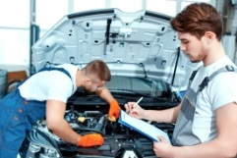
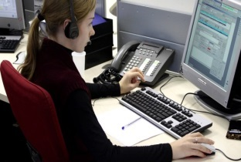
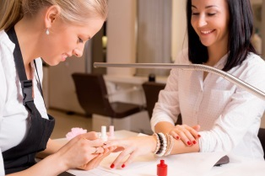

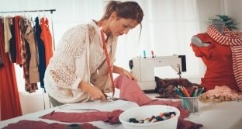
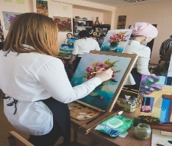
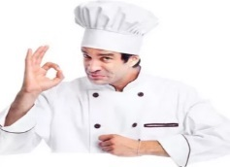

Профессиональное обучение без границ
4 колледжа
(Колледж автоматизации и информационных технологий № 20, Медицинский колледж № 6, Колледж малого бизнеса № 4, Колледж Архитектуры, Дизайна и Реинжиниринга № 26)
11 специальностей

Slide 24

Профессиональное обучение без границ

Slide 25
Дополнительное образование как возможность для московской семьи раскрыть таланты своего ребёнка
Направленность | Количество обучающихся
Техническая направленность | 513
Естественнонаучная направленность | 412
Физкультурно-спортивная направленность | 177
Художественная направленность | 1993
Социально-гуманитарная направленность | 319

Slide 26


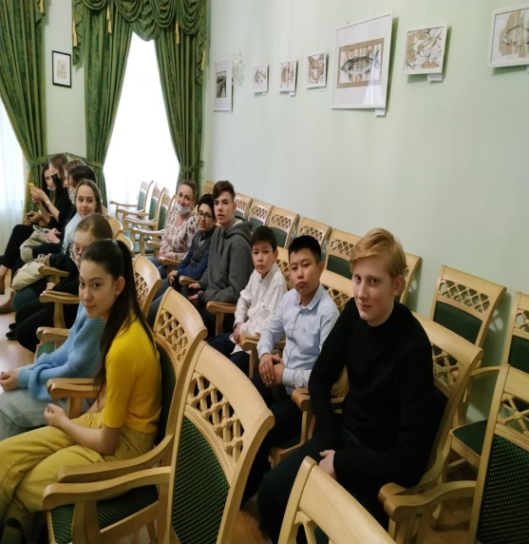
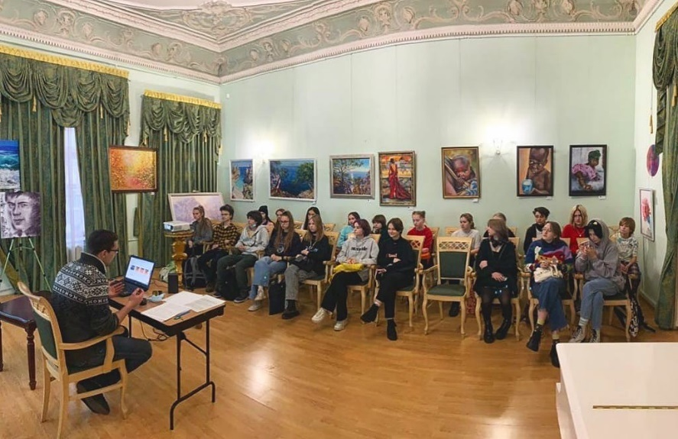
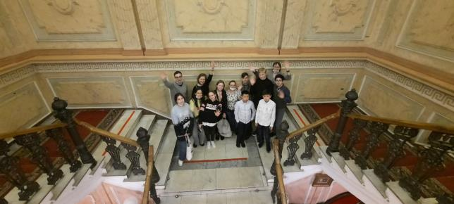
Проект «Учебный день в Библиотеке»
Наш партнёр в проекте - Дом культуры «Гайдаровец».
Участники – ребята из 8-9 классов.
Цель проекта: реализация своих идей по улучшению района и города в целом. Формы проведения: очная и дистанционная.
ИТОГИ: участники проекта создали собственные проекты по интересующим их предметным областям.
Темы проектов:
«По следам «Мастера и Маргариты» https://reactor.su/ru/project/17809 , «Путешествие по Москве» https://reactor.su/ru/project/17247, «Буллинг в школе» https://reactor.su/ru/project/17858 , «Топ 50 актуальных книг для подростков» https://reactor.su/ru/project/17864 . Всего 8 проектов

Slide 27

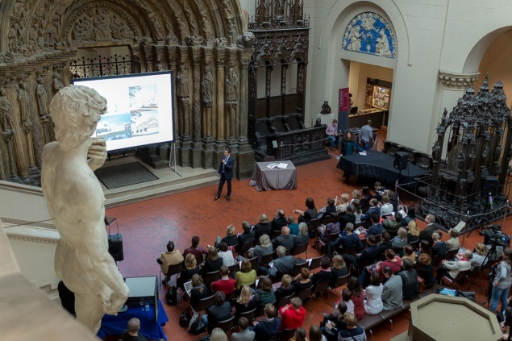
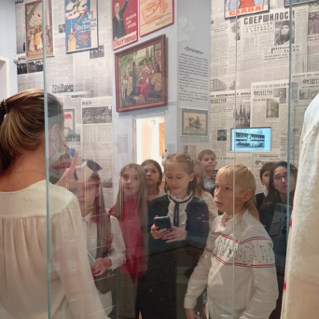
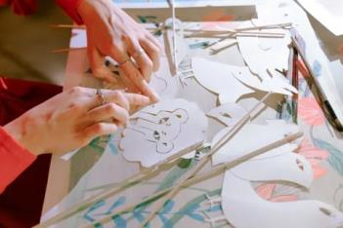
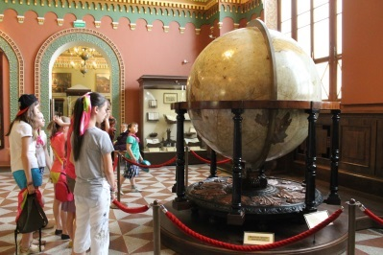
Сотрудничество с музеями
Музеи – партнёры школы:
Формы сотрудничества
Государственный исторический музей, Российское военно-историческое общество (РВИО)
ГМИИ им. А.С. Пушкина
Государственный музей архитектуры имени А. В. Щусева
Театральный музей им. Бахрушина
Музей современной истории России
Всероссийский музей
Декоративно-прикладного искусства
Проектная деятельность
Публичные лекции по истории театра
Центр эстетического воспитания детей и юношества “Мусейон”
Цикл лекций «История современной России»
Мастер-классы

Slide 28

Социальные партнёры школы
органы местного самоуправления Мещанского и Тверского районов;
учреждения дополнительного образования детей г. Москвы;
учреждения высшего профессионального образования: МЗ РФ Государственное автономное образовательное учреждение высшего образования города Москвы «Московский городской педагогический университет»; Федеральное государственное автономное образовательное учреждение высшего образования «Национальный исследовательский университет «Высшая школа экономики»; Федеральное государственное бюджетное образовательное учреждение высшего образования «Московский государственный технический университет им. Н.Э. Баумана»; МАРХИ; ФГАОУ ВО Первый МГМУ им. И.М. Сеченова Минздрава России (Сеченовский Университет), Высшее учебное театральное училище им. Щепкина, Российский Государственный Гуманитарный Университет;
Учреждения среднего профессионального образования: Государственное бюджетное профессиональное образовательное учреждение города Москвы «Колледж связи № 54» имени П.М. Вострухина; Государственное бюджетное профессиональное образовательное учреждение города Москвы «Колледж железнодорожного и городского транспорта»;
Федеральное государственное бюджетное учреждение «Государственная публичная научно-техническая библиотека России»;
ресурсный центр «Мосволонтёр»;
благотворительный фонд помощи детям-инвалидам «Подари жизнь»;
издательство «Просвещение».

Slide 29

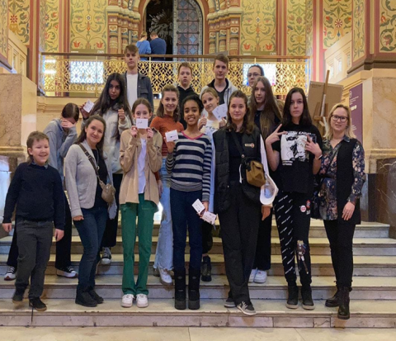
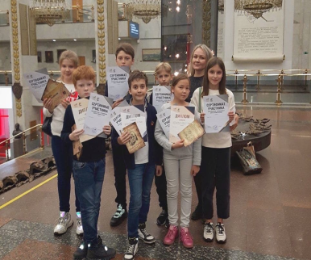

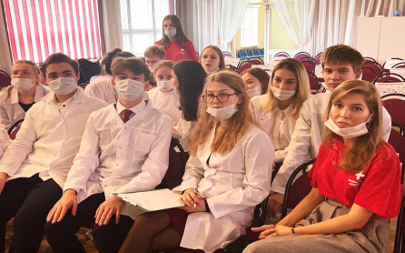
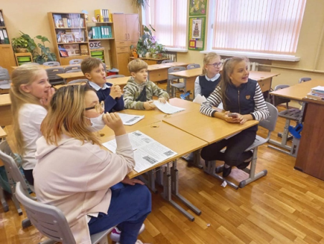
Воспитание школьников
Общероссийский проект «Мой район в годы войны».
Городской квиз «Мой район в годы войны».
Конкурс «Мой дом – Москва»
Историко-культурные квест «Подвиг народа» в музее на Поклонной горе
Волонтерское движение «Волонтеры-медики»
ПРОЕКТЫ, НАПРАВЛЕННЫЕ НА ВОСПИТАНИЕ У ОБУЧАЮЩИХСЯ ОТВЕТСТВЕННОГО ПОВЕДЕНИЯ
В СОВРЕМЕННОМ МИРЕ, УВАЖИТЕЛЬНОГО ОТНОШЕНИЯ К ОТЕЧЕСТВЕННОЙ ИСТОРИИ И КУЛЬТУРЕ

Slide 30


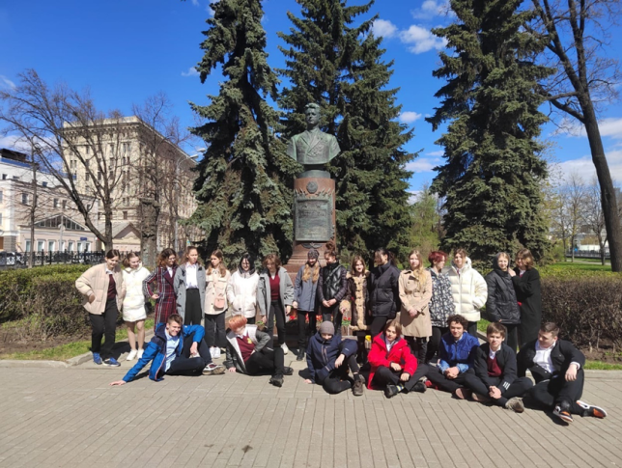
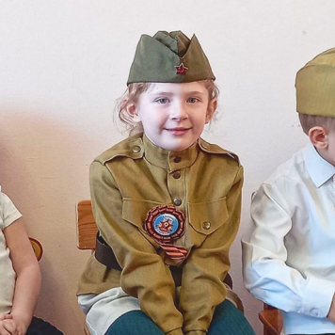
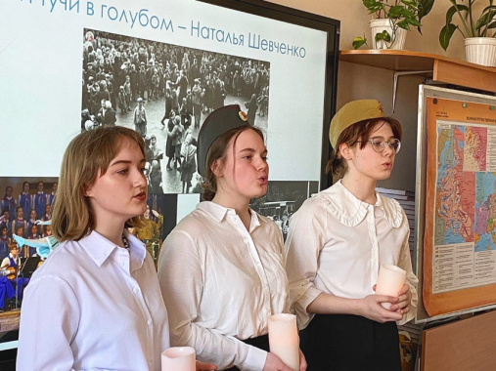
ФОРМИРОВАНИЕ ГРАЖДАНСКО-ПАТРИОТИЧЕСКОЙ ПОЗИЦИИ РЕБЕНКА
Воспитание школьников
«Не прервётся связь поколений»
Участие в городской патриотической акции
«Красная гвоздика»

Slide 31
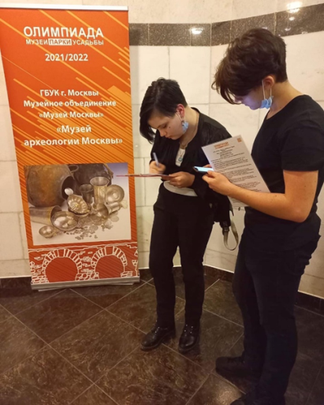
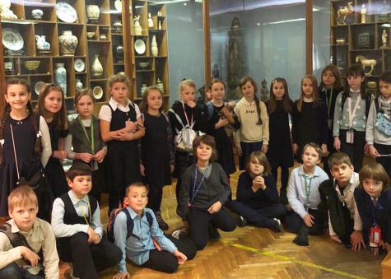
Воспитание школьников
Олимпиада «История и культура храмов столицы и России»
7 победителей, 1 призёр олимпиады «Музеи. Парки.
Усадьбы»
ГБОУ Школа № 2054 – лидер по количеству призёров и победителей
20 победителей и призёров в 2021-2022 году
Проект
«Московское кино в школе»
5 призёров олимпиады «Не прервётся связь поколений»
МЕРОПРИЯТИЯ СОЦИОКУЛЬТУРНОЙ НАПРАВЛЕННОСТИ

Slide 32
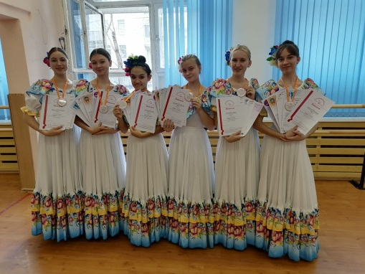
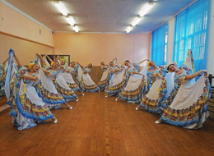
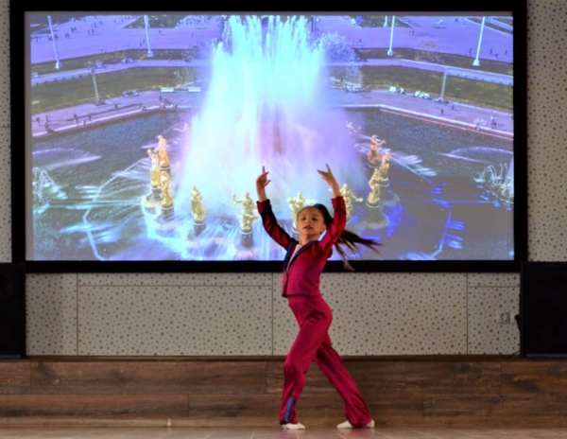
Воспитание школьников
«Эстафета искусств – 2022»
Всего участников – 115 чел.
Лауреаты 1 степени – 4 чел.
Лауреаты 2 степени – 9 чел.
Лауреаты 3 степени – 30 чел.
Дипломанты – 29 чел.
МЕРОПРИЯТИЯ СОЦИОКУЛЬТУРНОЙ НАПРАВЛЕННОСТИ

Slide 33
Воспитание школьников
Фестиваль Всероссийский физкультурно-спортивный комплекс «Готов к труду и обороне»
СПОРТИВНЫЕ МЕРОПРИЯТИЯ

Slide 34


Воспитание школьников
«Про.Баскет. Точный бросок» (2006 – 2007 г.р.) – 1 место
«Про.Баскет. Точный бросок» (2003 – 2005 г.р.) 2 место
«Про.Баскет. Точный бросок» (2008 – 2009 г.р.) – 1 место
«Про.Баскет. Точный бросок» (2008 – 2009 г.р.) 2 место
«Про.Баскет. Точный бросок» (2008 – 2009 г.р.) 3 место
«Президентские
спортивные игры» Участие 4 команд
Соревнования по шахматам
«Белая Ладья» и «Пешка и ферзь» 2 команды
«Президентские состязания» Участие 3 команд
СПОРТИВНЫЕ МЕРОПРИЯТИЯ

Slide 35


Школьные музеи
3 музея Боевой Славы
Литературно-театральные композиции «Юные герои Великой Отечественной войны»
Музей Боевой Славы 27-й Гвардейской Ясской Орденов Кутузова и Суворова танковой бригады
Музей Боевой Славы 1-го Гвардейского орденов Ленина и Кутузова Венского механизированного корпуса имени И.Н.Руссиянова
Музей Боевой Славы 310-Новгородской ордена Ленина Краснознаменной стрелковой дивизии
На базе школьных музеев реализуется проектная деятельность, просветительская деятельность (лекции, мастер-классы, встречи с ветеранами), экскурсионная работа

Slide 36
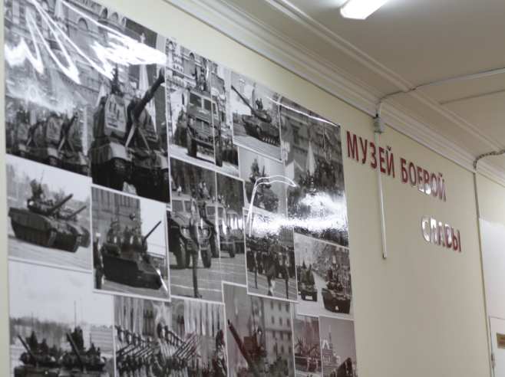
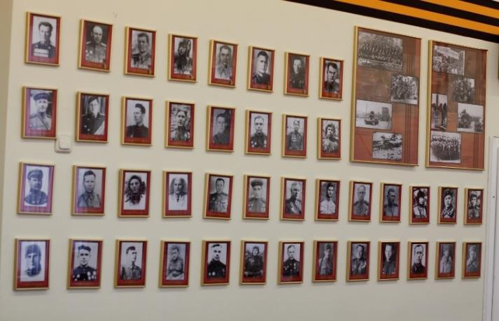
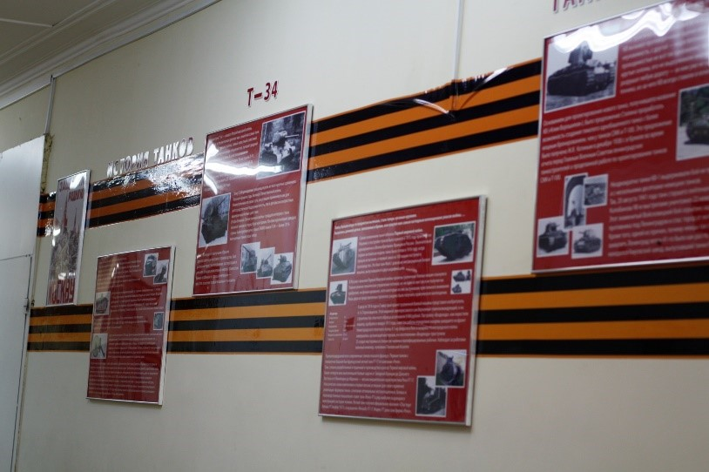

Музей Боевой Славы 27-й Гвардейской Ясской Орденов Кутузова и Суворова танковой бригады
Адрес музея: г. Москва, Трубная улица, 36.
Основан в 1979 году.

Slide 37
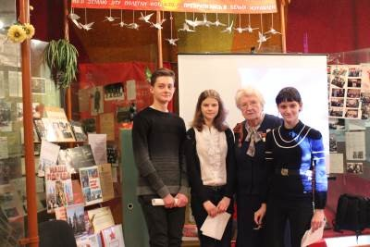
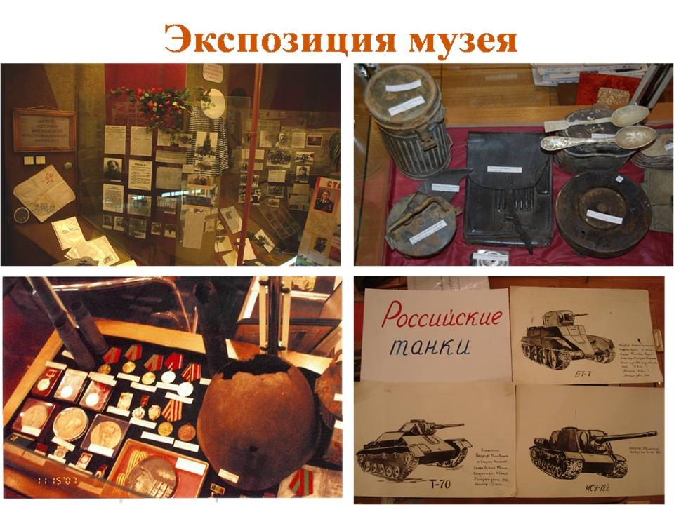

Музей Боевой Славы 1-го Гвардейского орденов Ленина и Кутузова Венского механизированного корпуса имени И.Н.Руссиянова
Адрес музея: г. Москва, Большой Каретный пер.,д. 22с6.
Основан в 1975 году.

Slide 38
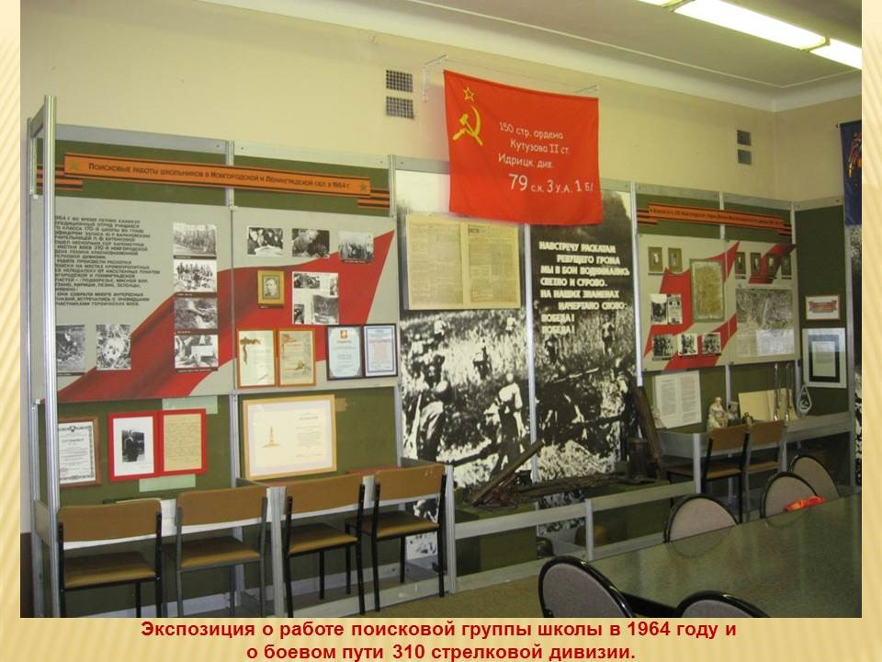

Музей Боевой Славы 310-Новгородской ордена Ленина Краснознаменной стрелковой дивизии
Адрес музея: Петровка, д.23/10, с.18.
Основан в 1964-65 годах.
Экспозицию музея дополняет выставка, созданная учащимися к 70-летию Победы.

